Slide 1
ماهية القنوات التسويقية

Slide 2
مفهوم قناة التسويق
مجموعة المؤسسات او الافراد الذين تقع على عاتقهم مسؤولية القيام بجموعة من الوظائف الضرورية والمرتبطة بعملية تدفق المنتجات من المنتجين الى العملاء او الأسواق المستهدفة.
المنتج
اشكال مختلفة من الوسطاء
المستهلك النهائي

Slide 3
أهداف القناة التسويقية
تطويرسوق المنتجات
تحسين الحصة السوقية للمنتج
رفع كفاءة التوزيع

Slide 4
الوظائف داخل القناة التسويقية
جمع المعلومات
الترويج
الاتصال مع العميل
الربط والجمع
التفاوض
التوزيع المادي
التمويل
المخاطرة

Slide 5
أهمية القناة التسويقية
تنشأ أهميتها من واقع وجود عدد من الفواصل بين المنتج والمستهلك والتي تسعى القناة التسويقية لتقليصها, وتتمثل في:
الفواصل المكانية
الفواصل الزمانية
الفواصل الادراكية
الفواصل الحيازية
الفواصل القيمية

Slide 6
تتحقق عدد من المنافع نتيجة لوجود قناة التسويق:
منافع قناة التسويق
التملك والحيازة
الشكلية
الزمنية
المكانية

Slide 7
الوسطاء
هم عبارة عن مؤسسات او افراد يقدمون خدمات توزيعية مباشرة مرتبطة بشراء او بيع المنتجات وهي تتدفق من المنتجين للمستهلكين.
وسطاء تجار(يمتلكون السلعة او الخدمة)
تجار الجملة
تجار التجزئة
وسطاء وكلاء(لايمتلكون السلعة او الخدمة)
السماسرة
الوكلاء بأنواعهم

Slide 8
مبررات استخدام الوسطاء في القناة التسويقية
مبررات رفع الكفاءة الاقتصادية وزيادة فاعلية التبادل
الاستفادة من مزايا التخصص
كفاءة الاتصال
تسهيل الحصول على معلومات عن السوق
تقديم الخدمات للمستهلكين (تنويع السلع وتسهيل مهمة البحث وتقليل الفواصل المكانية)

Slide 9
تصميم قناة التسويق
تحديد نوع التوزيع (هجومي, دفاعي)
اختيار نوع القناة (سلع صناعية,سلع استهلاكية,خدمات)
تحديد طول القناة (مباشرة, غير مباشرة)
تحديد الكثافة التوزيعية (توزيع شامل, انتقائي, مستقل او وحيد)
اختيار اطراف توزيع محددين (Brands)

Slide 10
قنوات التوزيع للسلع الاستهلاكية

Slide 11
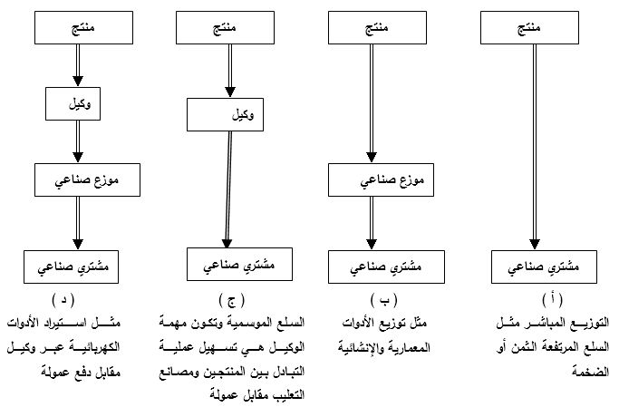
قنوات التوزيع للسلع الصناعية

Slide 12
العوامل المؤثرة في اختيار القناة التسويقية
الشركة
الوسطاء
المنتج
السوق
البيئة

Slide 13
الواجب:
السؤال رقم (3) ص20

